Slide 1
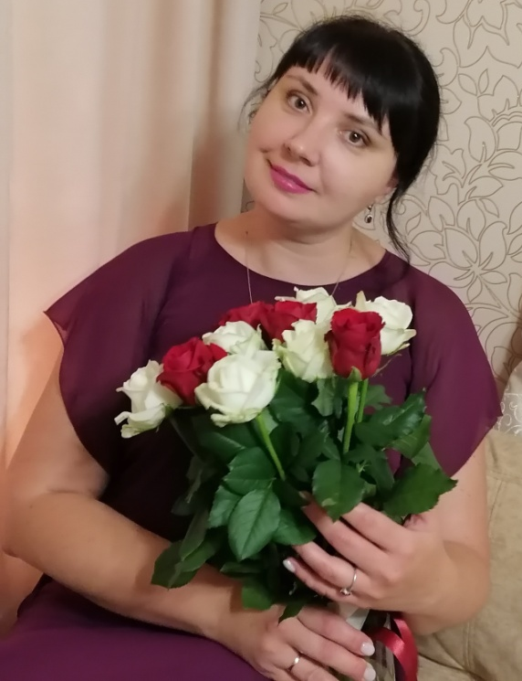
МИНИСТЕРСТВО ОБРАЗОВАНИЯ РМ
ПОРТФОЛИО Судаковой Натальи Павловны, воспитателя муниципального автономного дошкольного образовательного учреждения
«Центр развития ребенка – детский сад №58»

Slide 2
Дата рождения: 14.07.1982 г.
Профессиональное образование:ГОУ ВПО «Мордовский государственный педагогический институт им. М. Е. Евсевьева»
Специальность: «Филология. Русский язык и литература»
Квалификация: « Учительрусского языка и литературы»
Диплом: ВСБ № 0820585
Дата выдачи: 23 июня 2004 г.
Общий трудовой стаж: 12 лет
Стаж педагогической работы (по специальности): 10 лет
Наличие квалификационной категории: высшая
Дата последней аттестации: 29.11.2017 г.

Slide 3
Представление инновационного педагогического опыта
https://upload2.schoolrm.ru/iblock/4f4/4f4006540f99b0d5fb7fecb2b7581616/Pedagogicheskiy-opyt-Sudakova-N.P..pdf

Slide 4
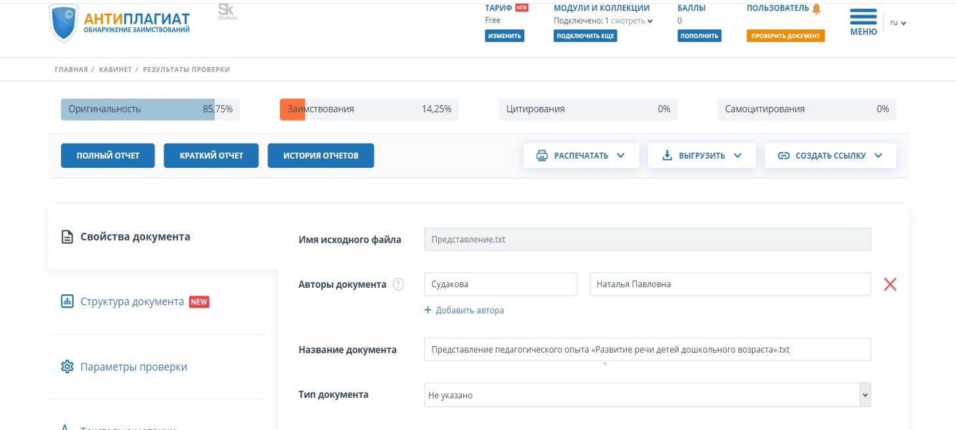
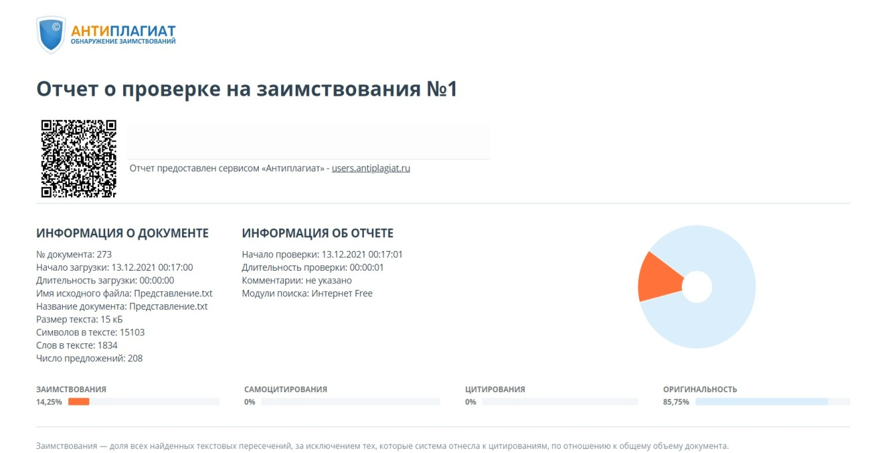

Slide 5
Участие в инновационной (экспериментальной) деятельности
ВСЕРОССИЙСКИЙ УРОВЕНЬ: «Развитие качества дошкольного образования с использованием Инструментария мониторинга качества дошкольного образования на образовательной платформе «Вдохновение»»

Slide 6
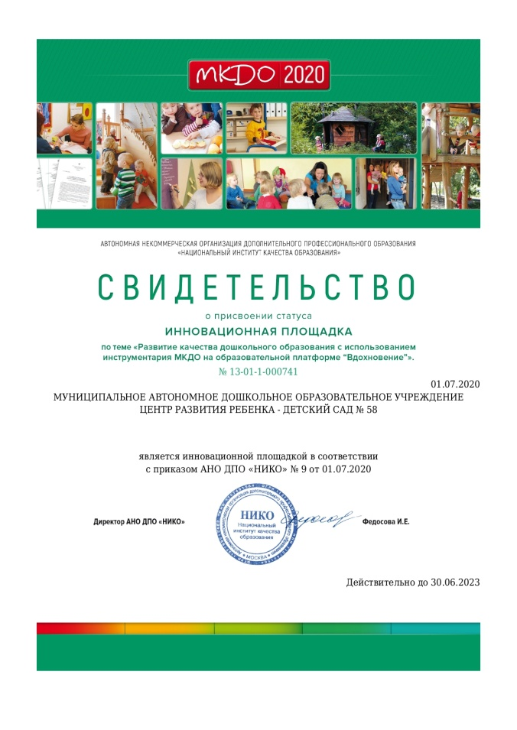
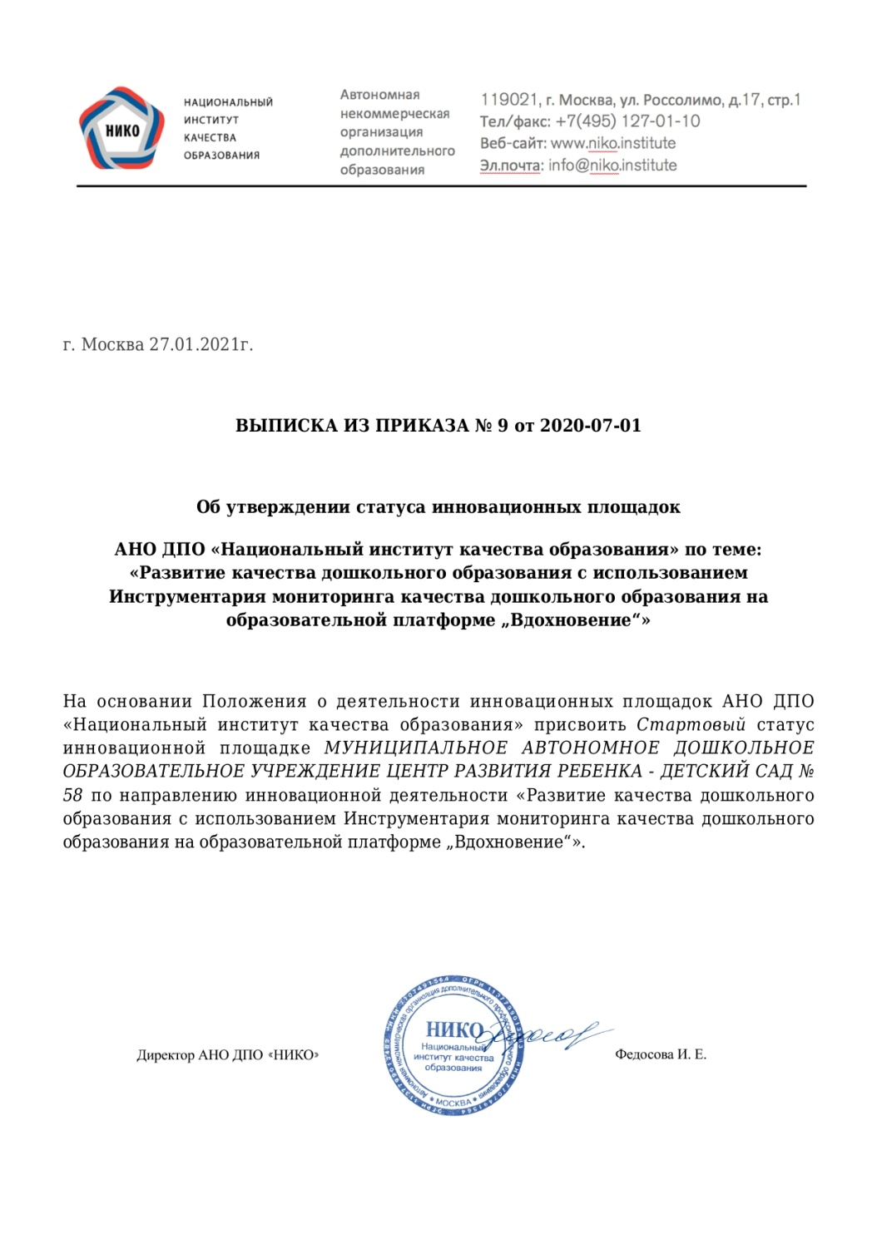

Slide 7
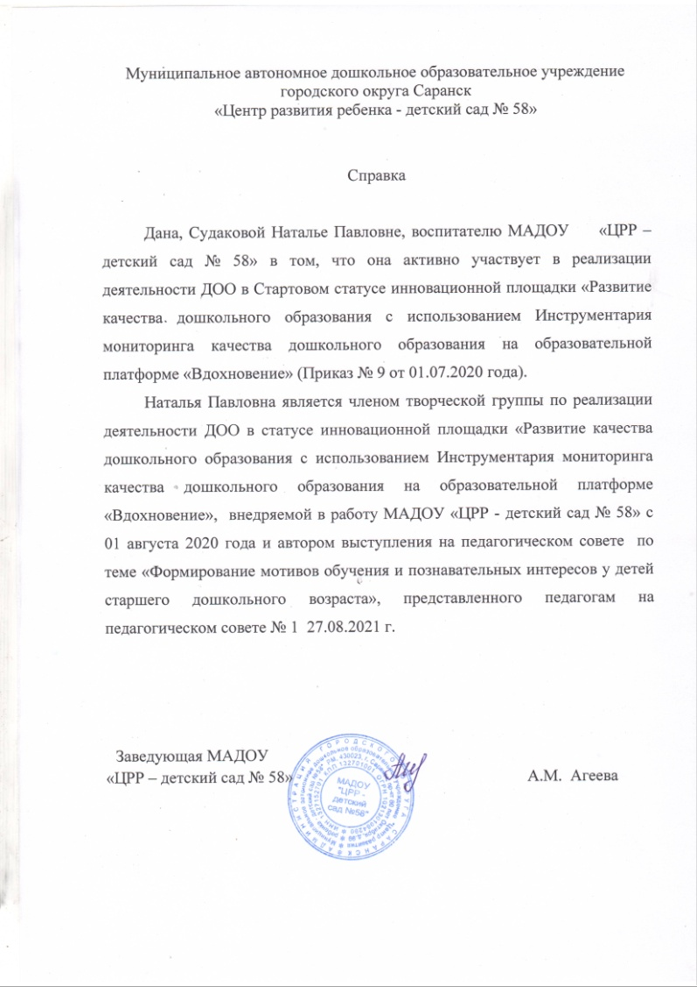

Slide 9
РЕСПУБЛИКАНСКИЙ УРОВЕНЬ: «Внедрение в работу ДОО инновационных технологий и методов экологического воспитания дошкольников в условиях реализации ФГОС ДО»

Slide 10
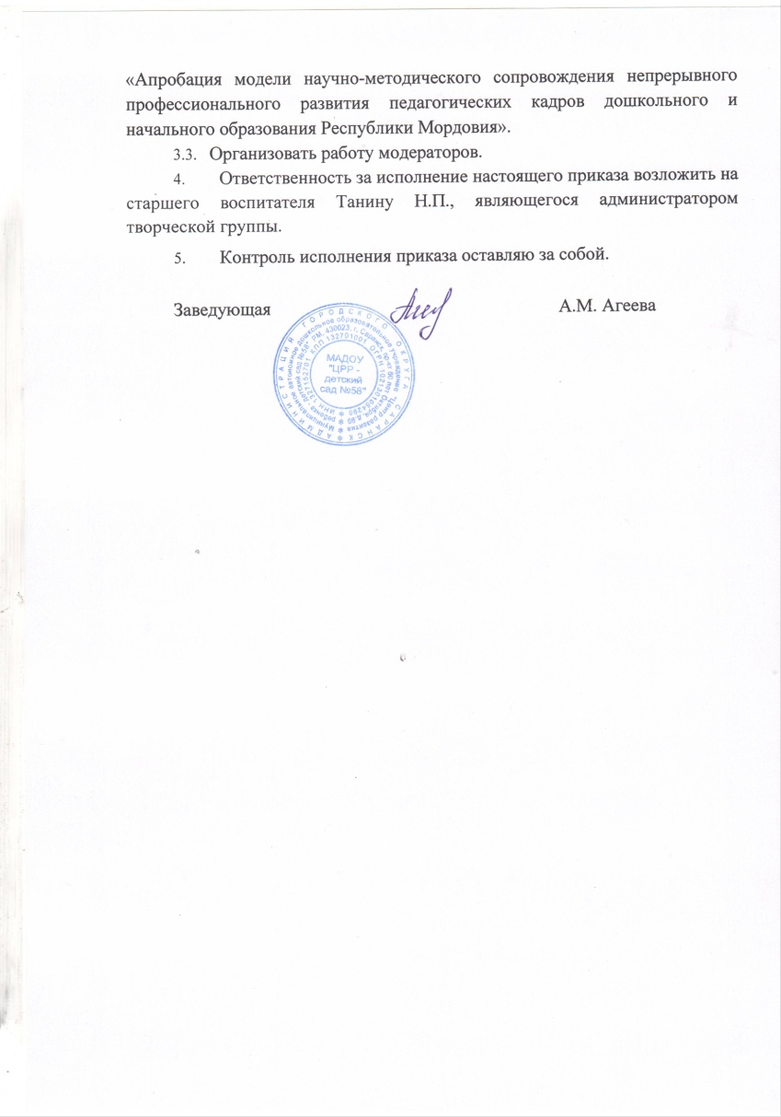

Slide 11
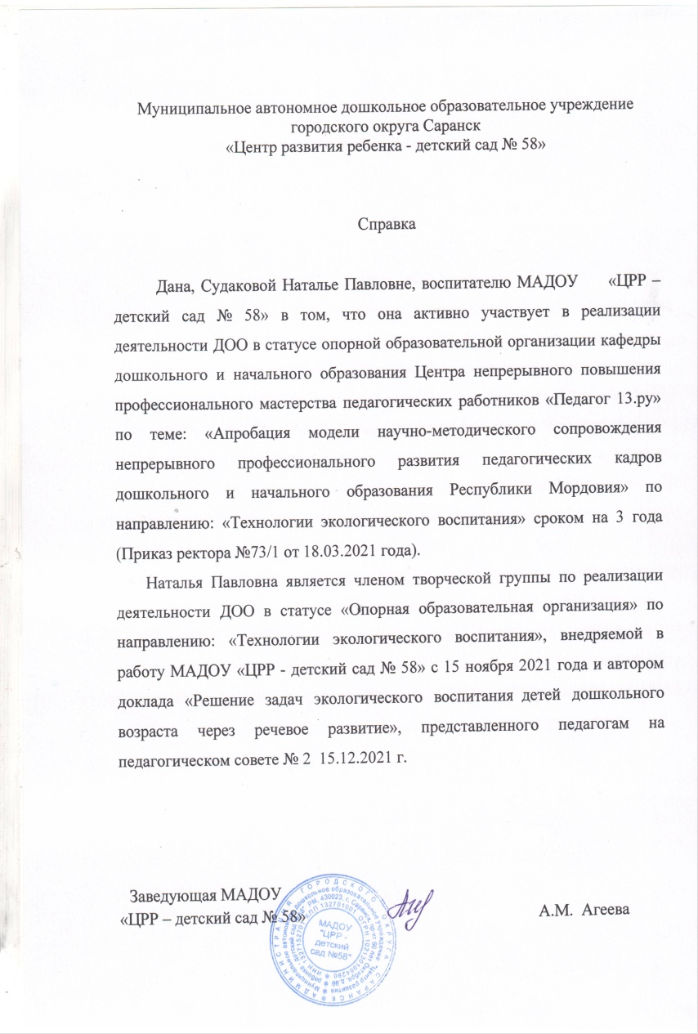

Slide 12
МУНИЦИПАЛЬНЫЙ УРОВЕНЬ: «Внедрение в работу ДОО инновационных технологий по укреплению здоровья дошкольников средствами физической культуры и хореографии»

Slide 13
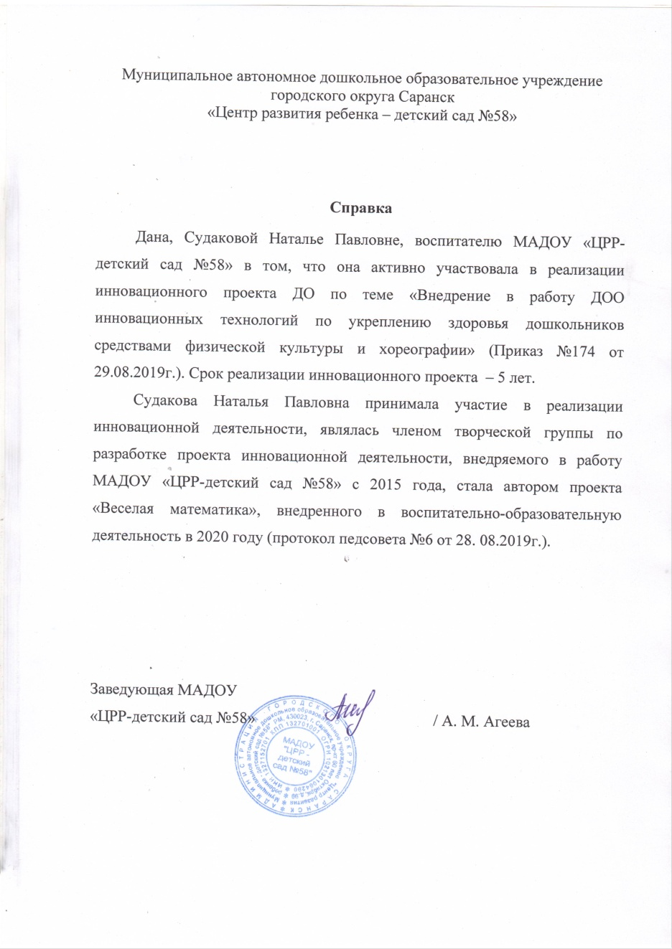

Slide 15
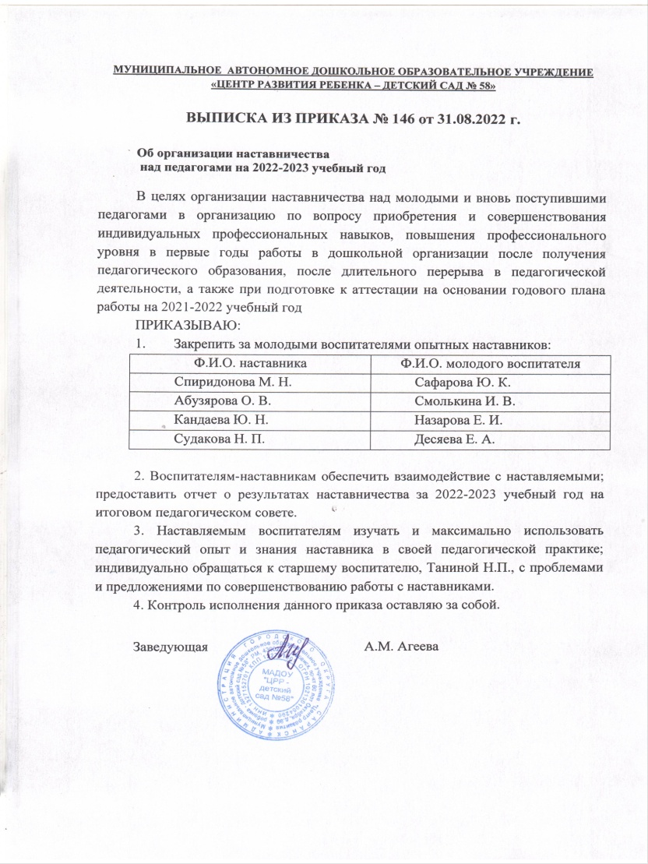
Наставничество

Slide 17
Наличие публикаций, включая интернет-публикации
- сборник статей «Педагогика и образование», статья «Читаем детям сказки интересно», 2019 г.;
nsportal.ru, консультация «Сенсорное развитие детей, 2018 г.;
ОБРУ.РФ, сборник «Образование сегодня: эффективные методики и технологии», статья «Развитие продуктивной деятельности в старшей группе ДОО», 2020 г.;
сборник «Актуальные проблемы совершенствования современного образования», статья «Опыт, внедрение технологий ТРИЗ в повседневную работу воспитателя старшей группы детского сада», 2021 г.;
сборник «Поликультурное образование: опыт и перспективы», статья «Нравственно-патриотическое воспитание старших дошкольников в контексте поликультурного образования», 2022 г.;
электронный сборник «Лучшие практики Республики Мордовия», статья «Игровая деятельность как средство развития речи детей дошкольного возраста, 2019 г.

Slide 18
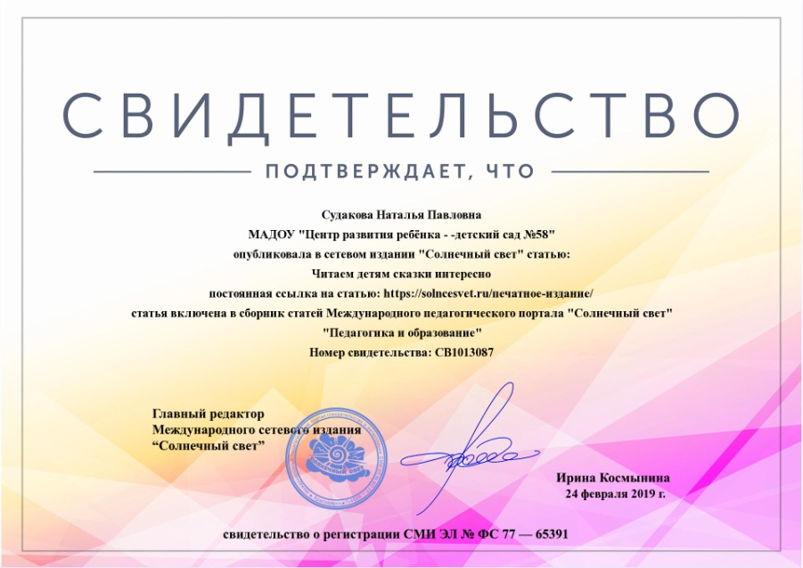
Международный уровень

Slide 19
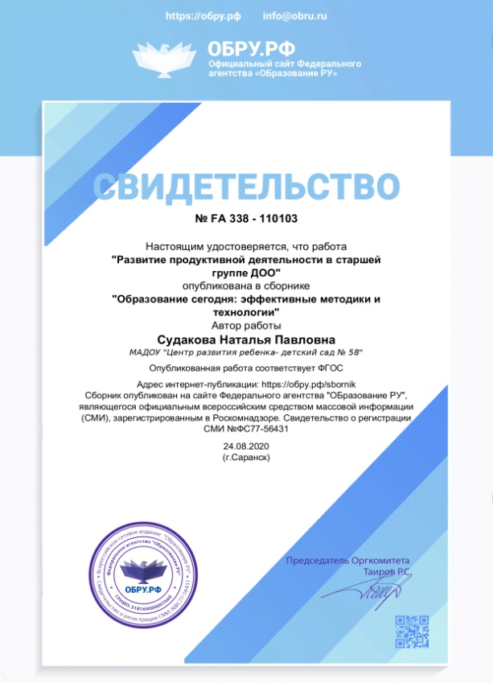
Всероссийский уровень

Slide 20
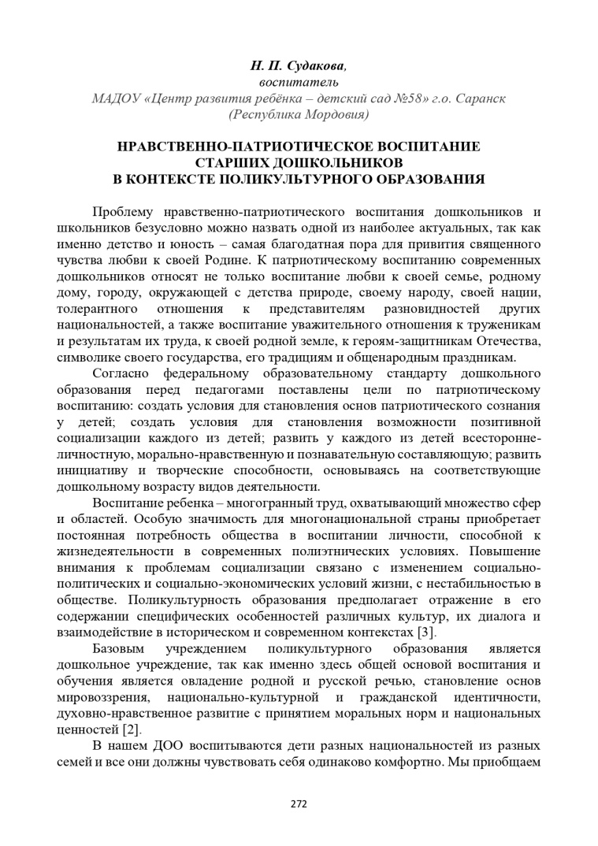
Муниципальный уровень

Slide 22
Результаты участия обучающихся в: выставках, турнирах, соревнованиях, акциях, фестивалях, конкурсах

Slide 23
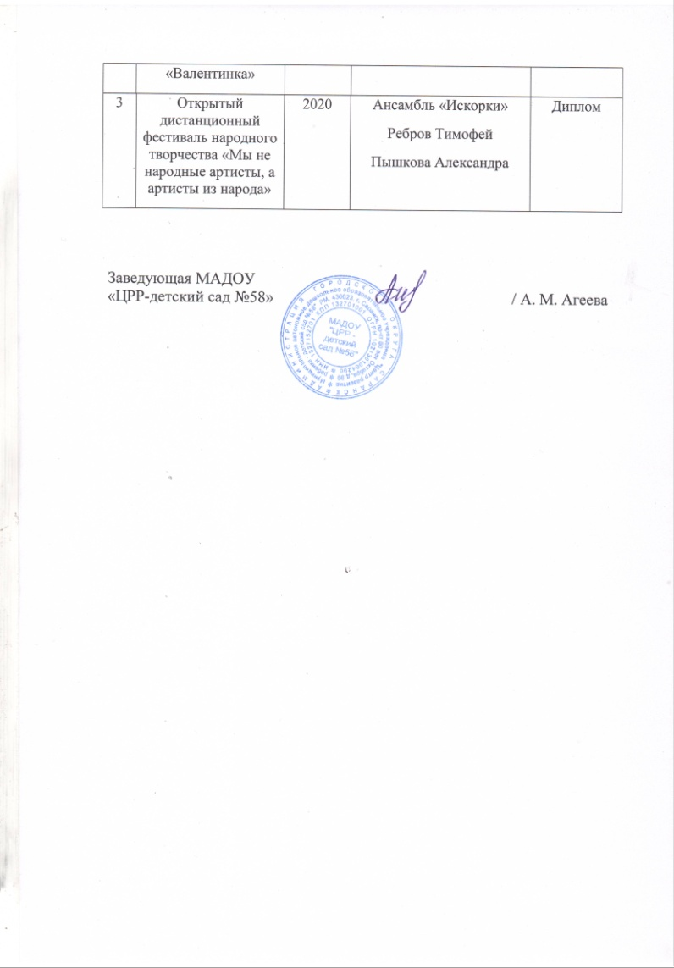

Slide 24
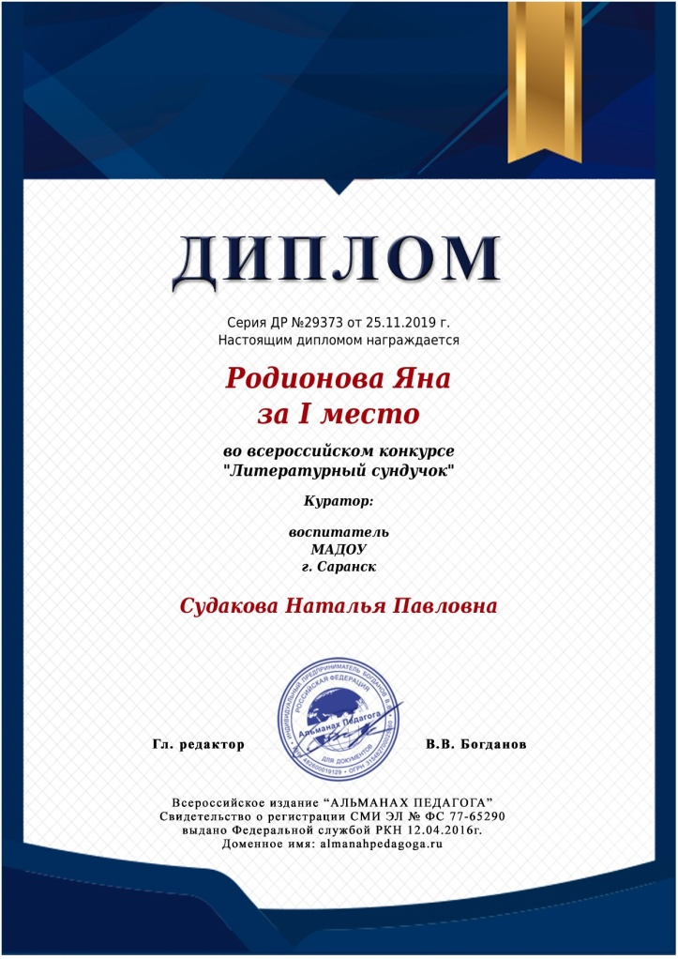
Всероссийский уровень

Slide 25
Региональный уровень

Slide 26
Муниципальный уровень

Slide 28
Наличие авторских программ, методических пособий

Slide 29
Выступления на заседаниях методических советов, научно-практических конференциях, педагогических чтениях, семинарах, секциях, форумах, радиопередачах

Slide 30
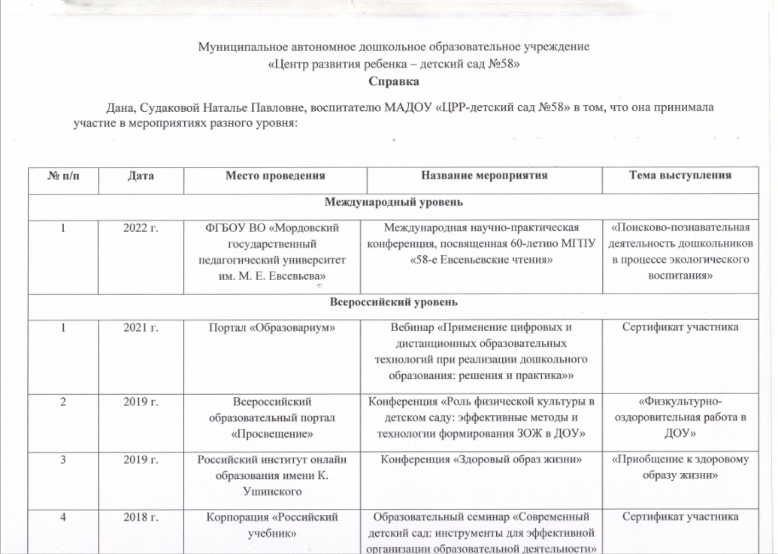

Slide 31
Международный уровень

Slide 32
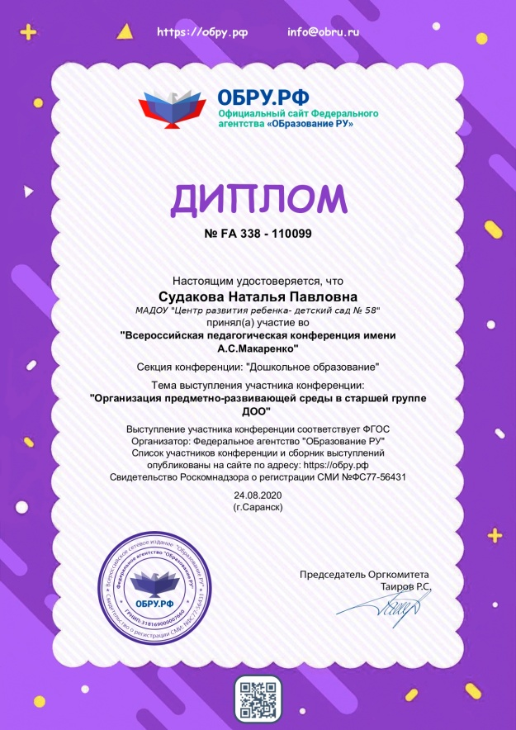
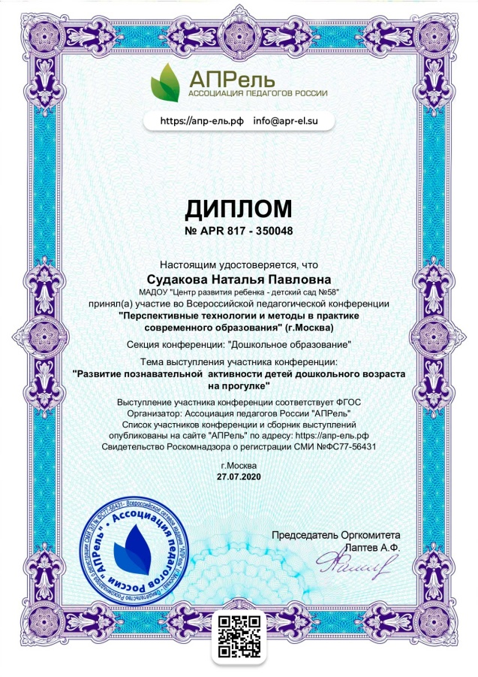
Всероссийский уровень

Slide 33
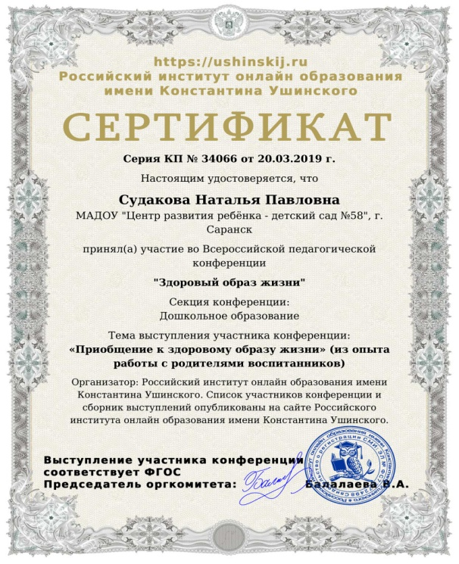

Slide 34
Региональный уровень

Slide 35
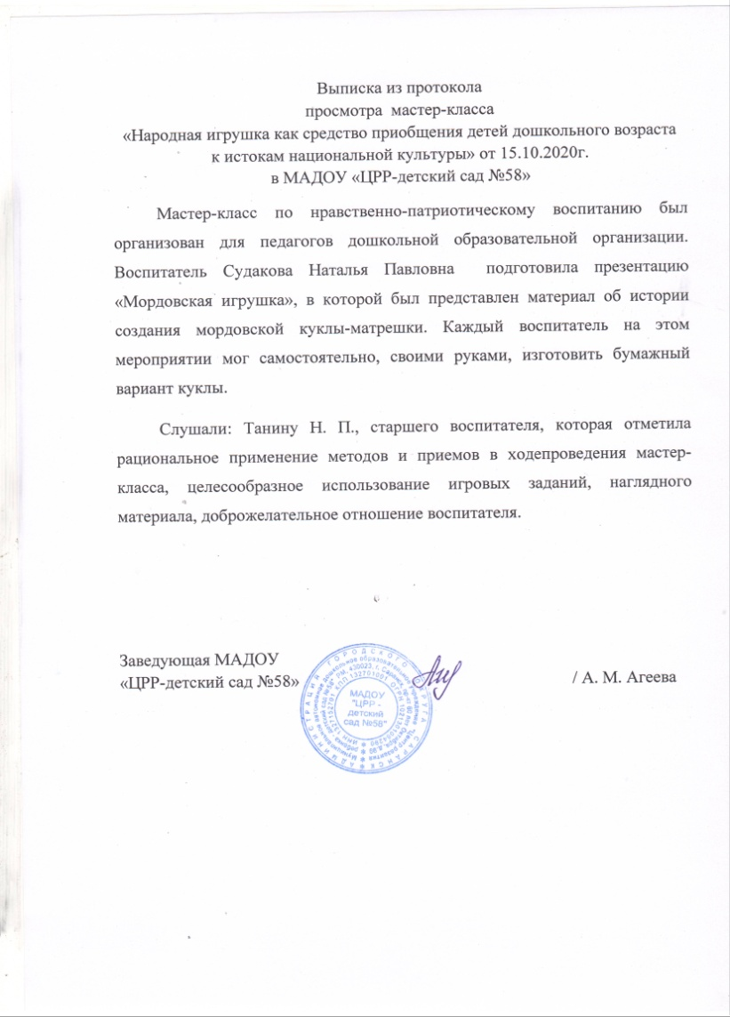
Проведение открытых занятий, мастер-классов, мероприятий

Slide 36
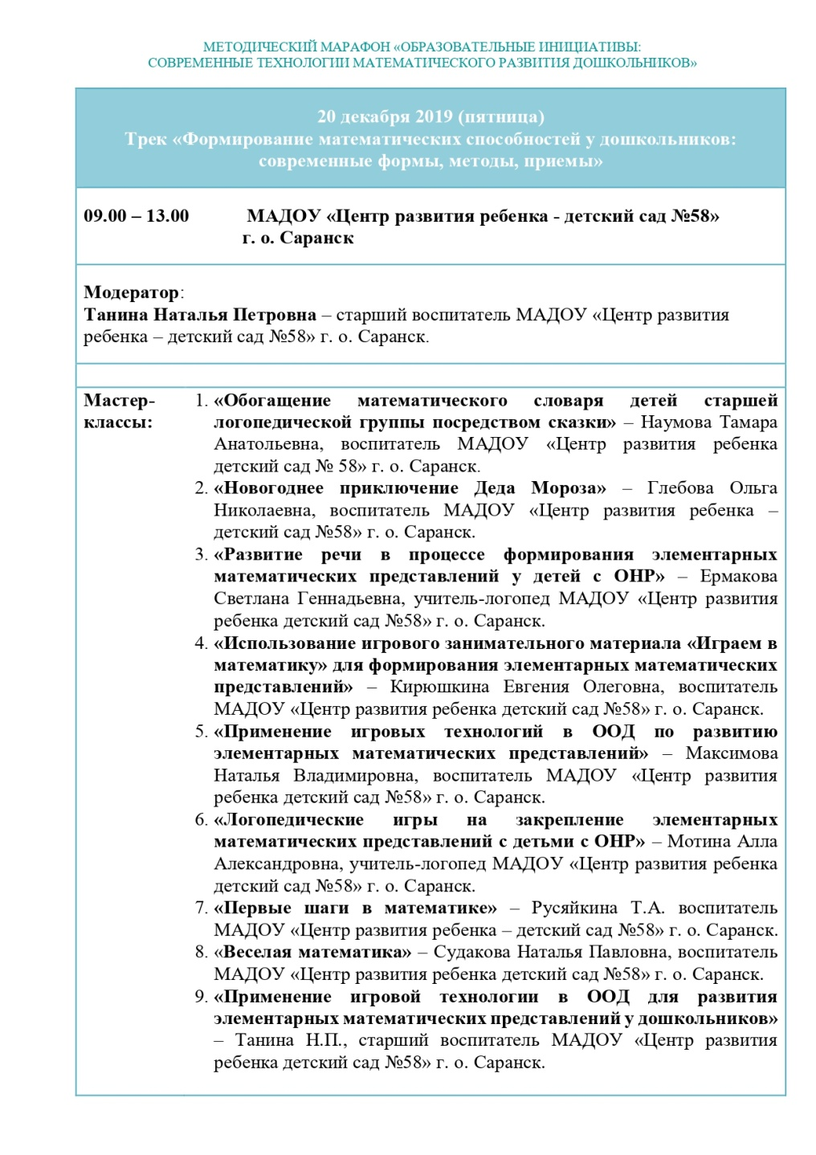

Slide 37
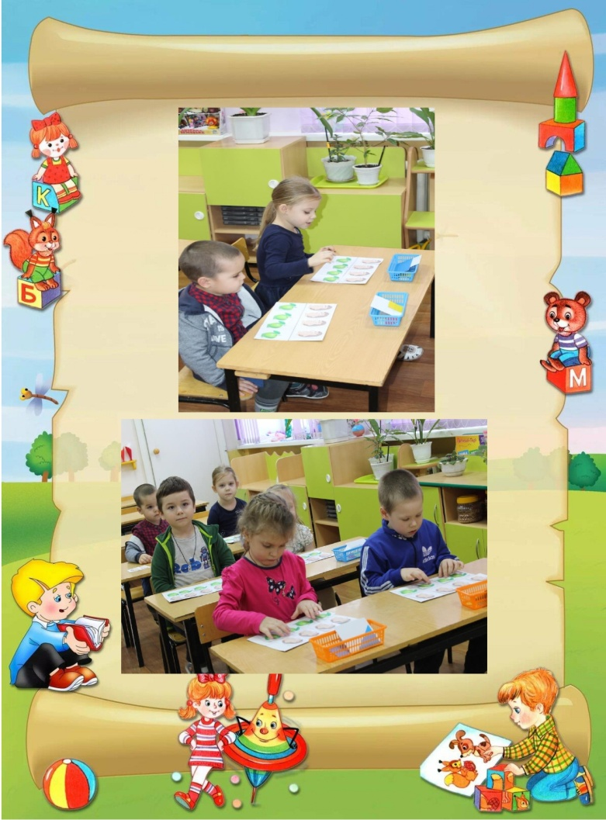

Slide 38
Экспертная деятельность

Slide 39
Общественно-педагогическая активность педагога: участие в комиссиях, педагогических сообществах, жюри конкурсов

Slide 40
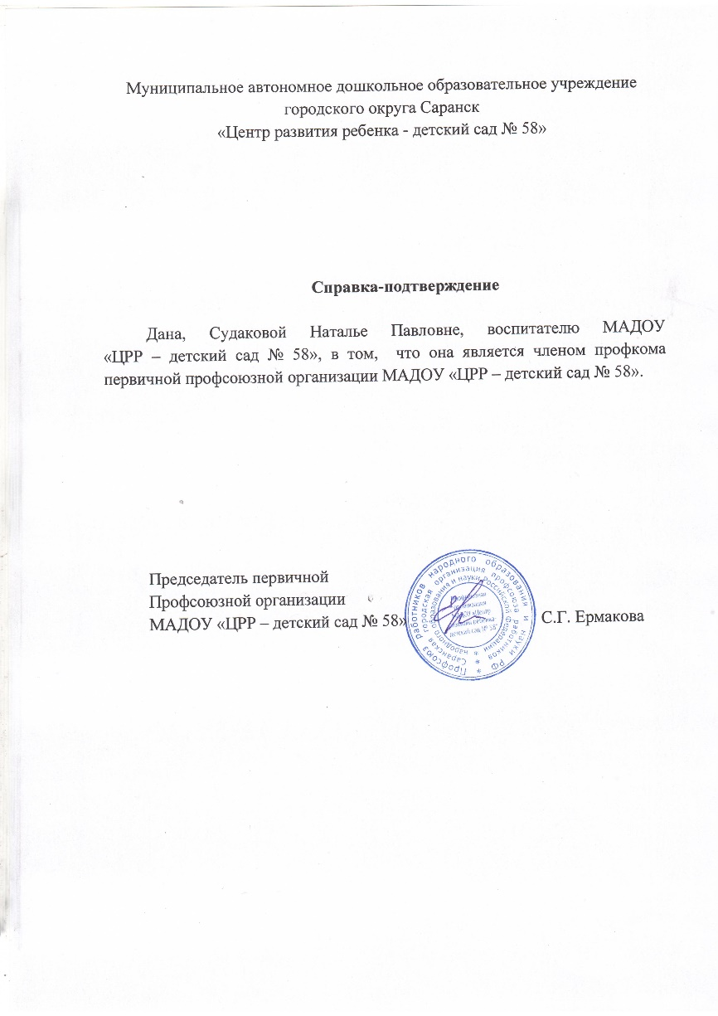

Slide 41
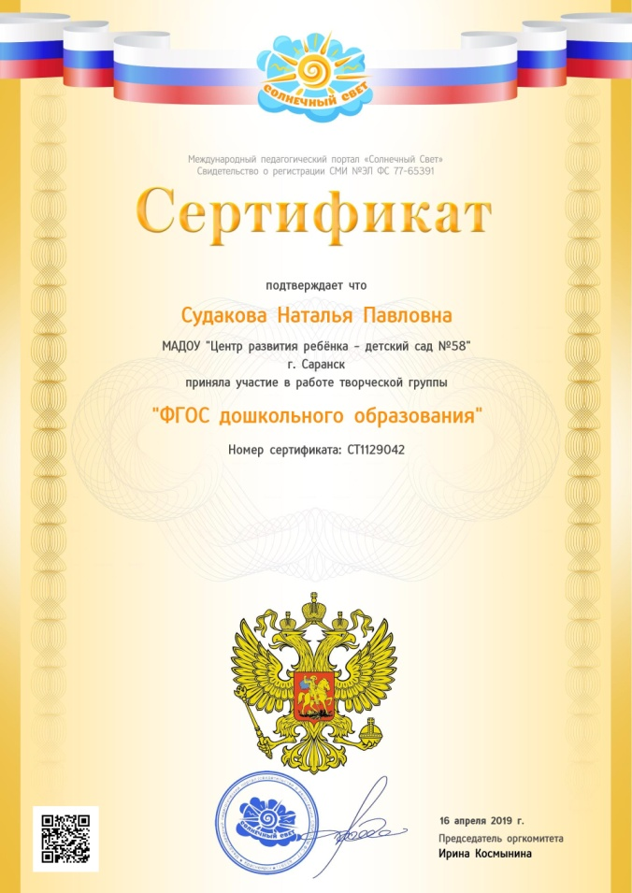

Slide 42
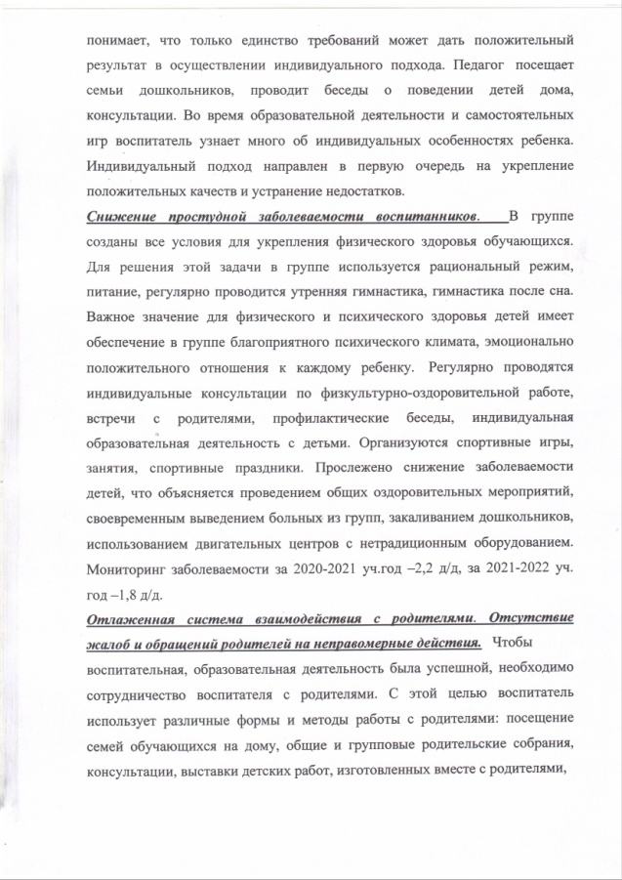
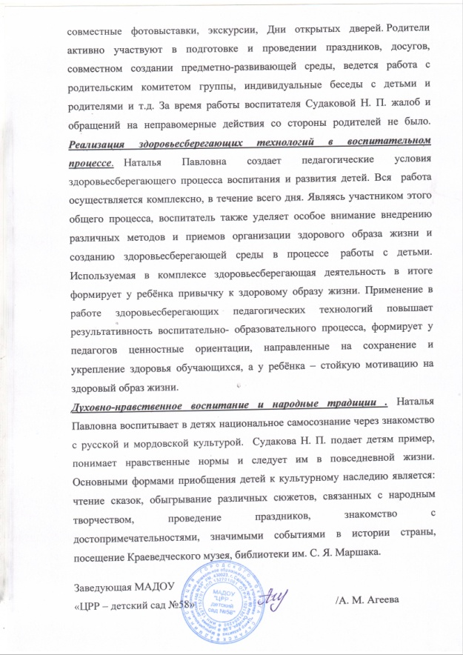
Позитивные результаты работы с обучающимися

Slide 43
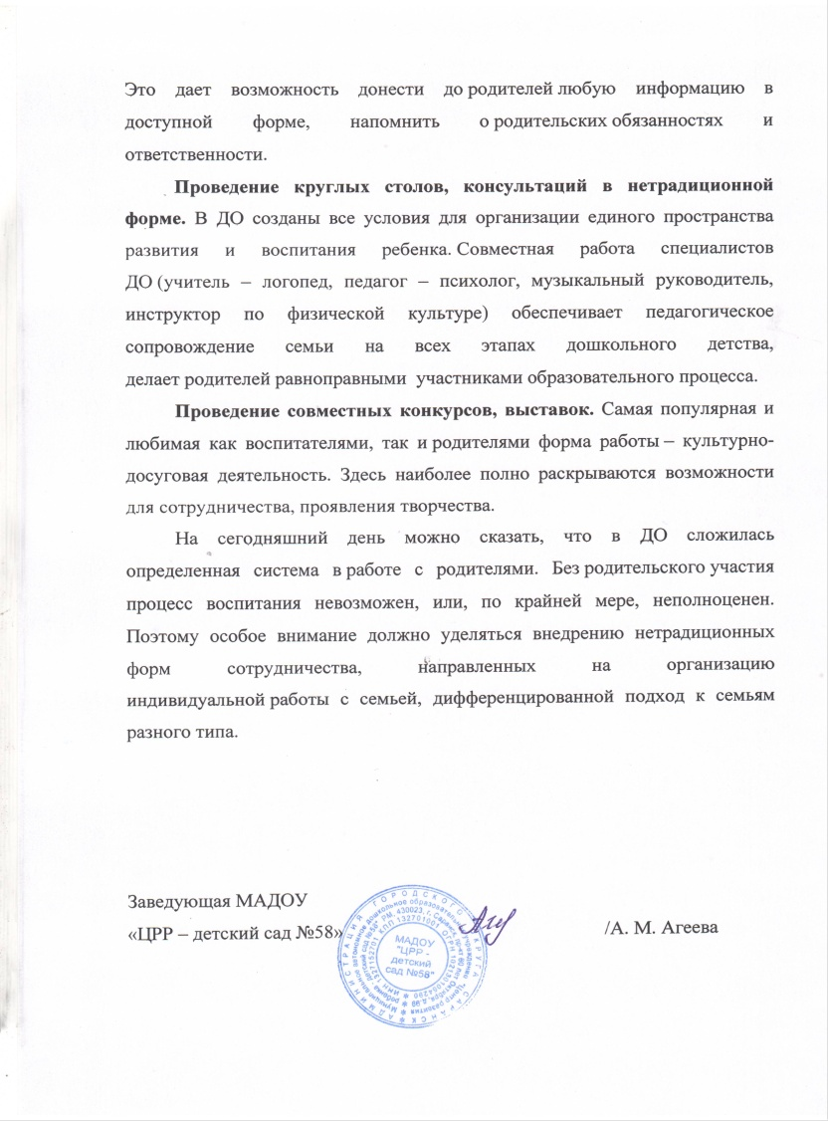
Качество взаимодействия с родителями

Slide 44
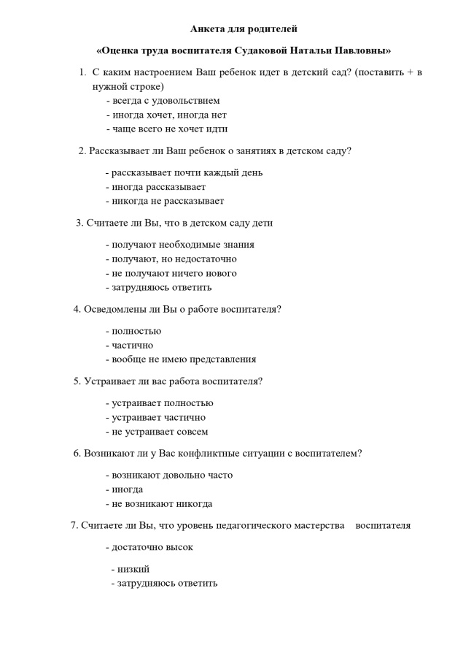

Slide 45
Работа с детьми из социально-неблагополучных семей

Slide 46
Участие педагога в профессиональных конкурсах
На международном уровне -1
На всероссийском уровне – 2
На республиканском уровне – 1
На муниципальном уровне - 1

Slide 47
Международный уровень

Slide 48
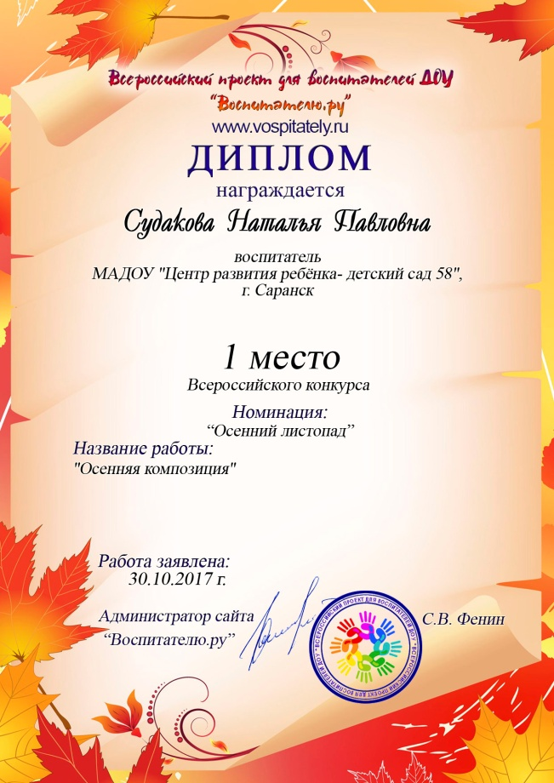
Всероссийский уровень

Slide 49
Республиканский уровень

Slide 50
Муниципальный уровень

Slide 51
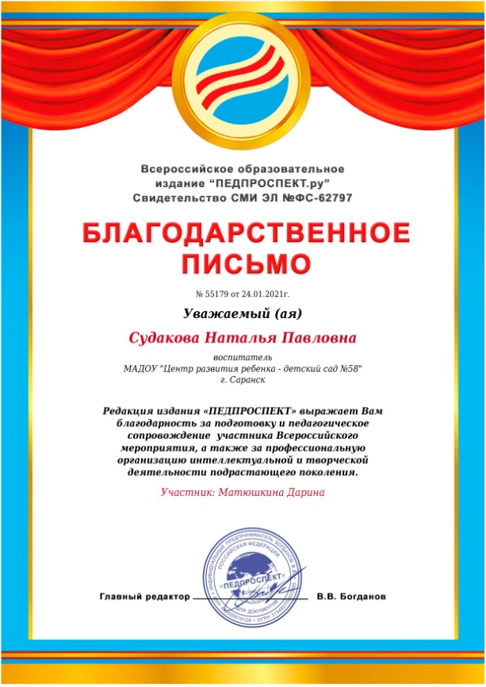
Награды и поощрения

